Slide 1
Phát hiện Fake News
By: Dang Khiem - Vu
GV hướng dẫn: PGS.TS Nguyễn Văn Hậu

Slide 2
Nội dung
Lý cho chọn đề tài
Giới thiệu dataset
Tiền xử lý dữ liệu
Ứng dụng mô hình
Chỉ số đánh giá mô hình
Đánh giá mô hình
So sánh mô hình
Demo

Slide 3

Fake News là gì?
Fake news (tin giả) là những thông tin sai sự thật, bịa đặt hoặc gây hiểu lầm, được cố tình lan truyền qua các phương tiện truyền thông hoặc mạng xã hội nhằm mục đích gây giật gân, thao túng dư luận, thu lợi kinh tế, hoặc phục vụ mục đích chính trị/xấu xa, bắt chước hình thức tin tức chính thống nhưng không được kiểm chứng

Slide 4
Lý do chọn đề tài?
- Vấn đề:
Tin giả (Fake News) xuất hiện ngày càng nhiều trên các nền tảng trực tuyến
Thông tin sai lệch gây ảnh hưởng tiêu cực đến:
Nhận thức của người đọc
Trật tự xã hội
Niềm tin vào báo chí chính thống

Slide 5
Khó khăn :
Tin giả (Fake News) xuất hiện ngày càng nhiều trên các nền tảng trực tuyến
Thông tin sai lệch gây ảnh hưởng tiêu cực đến:
Nhận thức của người đọc
Trật tự xã hội
Niềm tin vào báo chí chính thống

Slide 6
Dataset:
Vietnamese Fake-News-Dataset-PBL7
Gồm 1.181 bài báo đã được gán nhãn:
Label = 0: Tin thật (Real News)
Label = 1: Tin giả (Fake News)
Dataset đã được chia sẵn thành 3 tập khi thu thập dữ liệu:
Training set (849 bài báo)
Validation set (171 bài báo)
Test set (161 bài báo)
Mỗi bản ghi gồm:
Maintext: nội dung bài báo
Label: nhãn phân loại (Real / Fake)
Nguồn: Vietnamese Fake-News-Dataset-PBL7

Slide 7
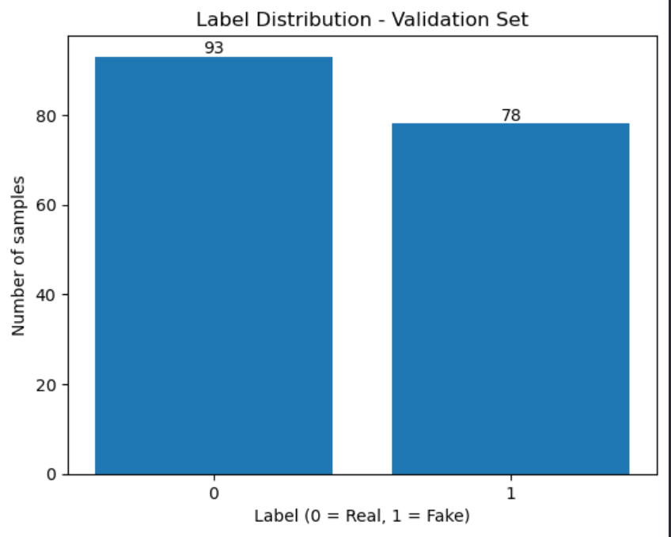
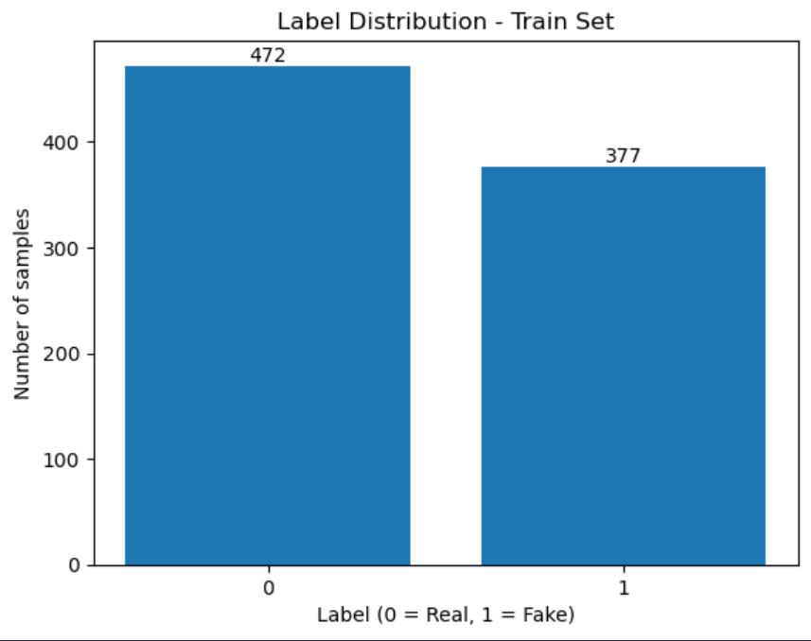
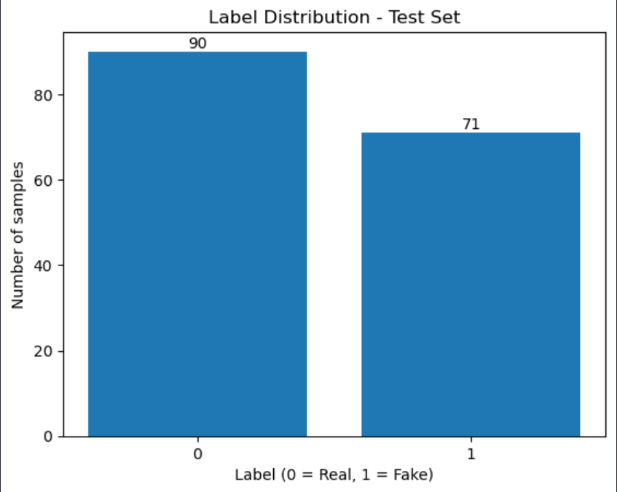

Slide 8
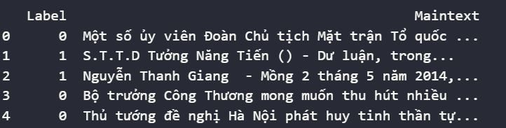
Tiền xử lý dữ liệu
Các bước xử lý text:
Bước 1: Làm sạch và tiền xử lý văn bản
Chuyển toàn bộ văn bản về chữ thường
Loại bỏ URL, email, chữ số và ký tự đặc biệt
Chỉ giữ lại chữ cái tiếng Việt
Chuẩn hóa khoảng trắng
Tách từ tiếng Việt bằng thư viện Underthesea
Loại bỏ stopwords phổ biến
Bước 2: Biểu diễn văn bản
Sử dụng TF-IDF kết hợp n-gram (1,2)
  Unigram: phản ánh nội dung từ vựng
  Bigram: phản ánh cách diễn đạt và phong cách viết
Bước 3: Chia dữ liệu
Dataset được lấy từ Kaggle và đã được chia sẵn
  Train set
  Validation set
  Test set

Slide 9
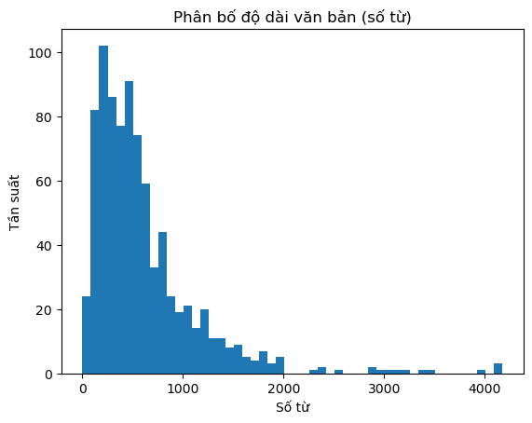
EDA

Slide 10
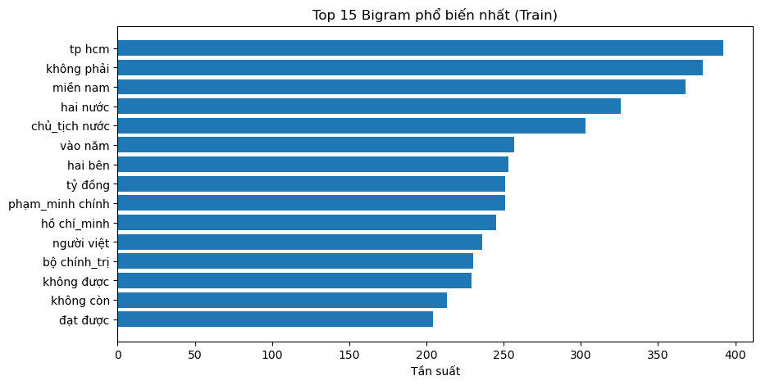
EDA

Slide 11
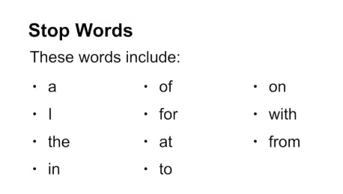
Stopwords:
Stopword là những từ phổ biến xuất hiện với tần xuất cao trong một ngôn ngữ nhưng ít mang giá trị ngữ nghĩa khi xử lý văn bản

Slide 12
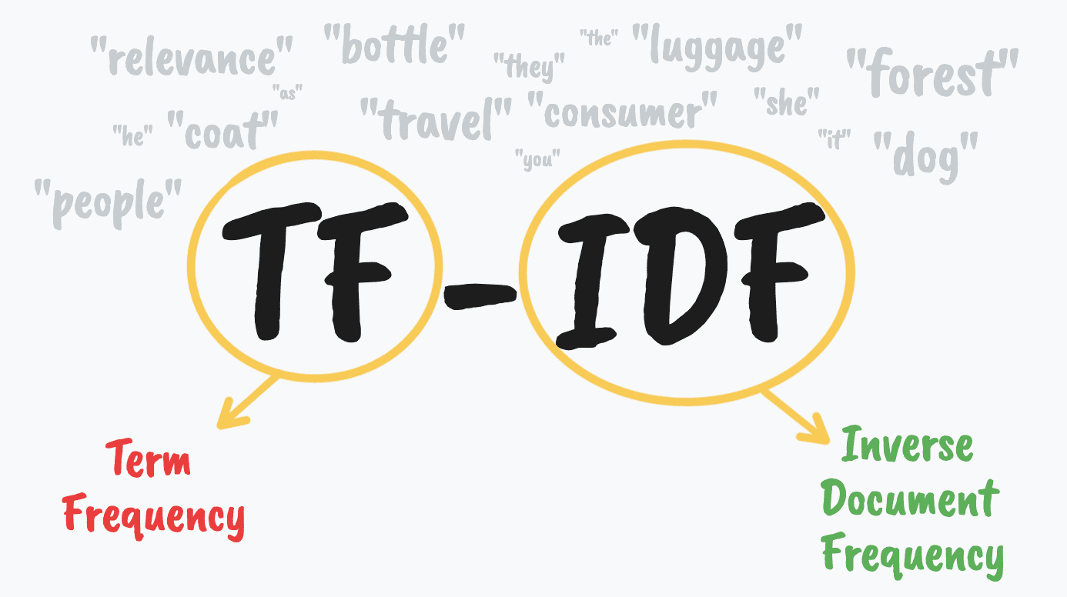
TF-IDF (Term Frequency – Inverse Document Frequency):
TF-IDF là phương pháp biểu diễn văn bản dựa trên tần suất xuất hiện của từ (TF) và mức độ quan trọng của từ trong toàn bộ tập văn bản (IDF)

Slide 13
N-gram:
n-gram là một chuỗi gồm n từ liên tiếp xuất hiện trong văn bản.
Được sử dụng để biểu diễn ngữ cảnh cục bộ trong xử lý ngôn ngữ tự nhiên (NLP).
Ví dụ câu gốc:
“tin giả gây sốc trên mạng xã hội”
Loại | Kết quả
Unigram (n = 1) | tin, giả, gây, sốc, mạng, xã hội
Bigram (n = 2) | tin_giả, giả_gây, gây_sốc, mạng_xã, xã_hội
Trigram (n = 3) | tin_giả_gây, giả_gây_sốc, …

Slide 14
Vai trò của n-gram trong bài toán
Unigram:
  Phản ánh nội dung và chủ đề
Bigram:
  Phản ánh cách diễn đạt và phong cách viết
  Rất quan trọng trong phân loại tin giả – tin thật
Ví dụ:
Fake news: gây_sốc, bất_ngờ, lan_truyền
Real news: theo_nguồn, chuyên_gia_cho_biết

Slide 15
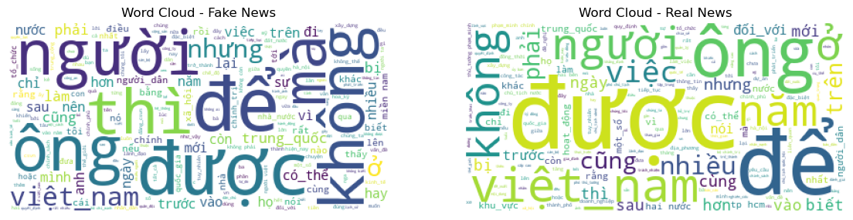
Wordcloud là gì?
- Mục tiêu của WordCloud:
Quan sát các từ/cụm từ xuất hiện nhiều trong văn bản
So sánh sự khác biệt về phong cách viết giữa:
  Tin giả (Fake News)
  Tin thật (Real News)
- Ý nghĩa của WordCloud:
Kích thước từ ∝ tần suất xuất hiện
Giúp phát hiện:
  Từ/cụm từ đặc trưng
  Từ xuất hiện ở cả hai nhãn
  Dấu hiệu phong cách viết báo chí

Slide 16
Ứng dụng các mô hình

Slide 17
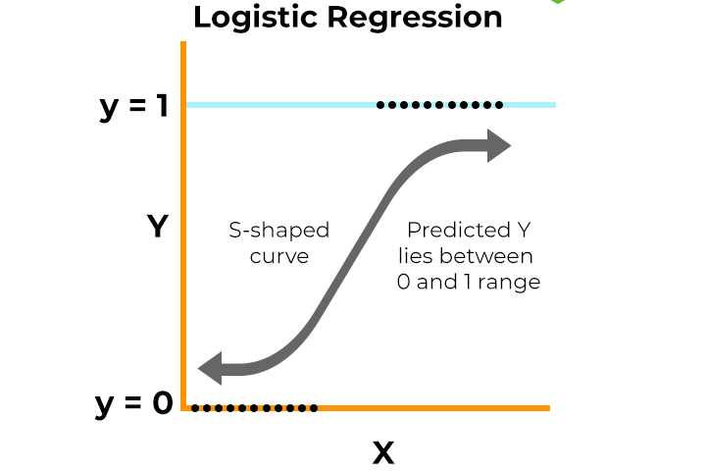
Logistic regression
Logistic regression là mô hình tuyến tính được sử dụng cho các nhiệm vụ phân loại, dự đoán xác suất của một đầu vào thuộc về một trong nhiều lớp bằng cách áp dụng hàm softmax (đối với phân loại đa lớp) hoặc hàm sigmoid (đối với phân loại nhị phân).

Slide 18
Ưu nhược điểm:
Ưu điểm | Nhược điểm
Dễ hiểu, dễ triển khai | Chỉ dự đoán nhãn rời rạc (classification), không phù hợp regression liên tục
Kết quả có thể diễn giải trực tiếp bằng xác suất | Giả định quan hệ tuyến tính giữa biến độc lập và log-odds → không phù hợp dữ liệu phi tuyến
Hiệu quả với dữ liệu nhỏ | Không xử lý tốt các feature nhiều tương tác/phức tạp
Tính toán nhanh, ít tốn tài nguyên | Dễ bị underfitting nếu mô hình quá đơn giản
Có thể mở rộng bằng Regularization (L1, L2) để tránh overfitting | Cần chuẩn hóa dữ liệu nếu sử dụng regularization
Trả về xác suất, dễ kết hợp với threshold | Nhạy cảm với outlier trong dữ liệu

Slide 19
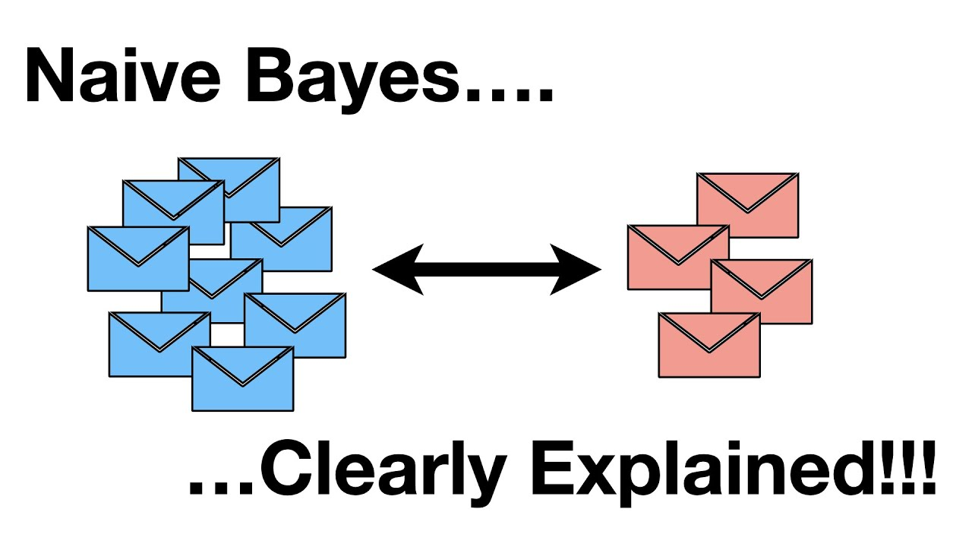
Naive Bayes
Naive Bayes là một thuật toán Machine Learning có giám sát,
dựa trên định lý Bayes để thực hiện phân loại.
Ý tưởng:
  Tính xác suất một dữ liệu thuộc về mỗi lớp
  Chọn lớp có xác suất cao nhất

Slide 20
Ưu nhược điểm:
Ưu điểm | Nhược điểm
Thuật toán đơn giản, dễ hiểu | Giả định các đặc trưng độc lập (không thực tế)
Huấn luyện và dự đoán rất nhanh | Không nắm bắt được ngữ nghĩa sâu
Hoạt động tốt với dữ liệu văn bản lớn | Hiệu quả kém khi các đặc trưng phụ thuộc nhau
Ít tốn tài nguyên tính toán | Nhạy cảm với dữ liệu mất cân bằng
Phù hợp làm mô hình baseline | Thường kém hơn SVM, Logistic Regression

Slide 21
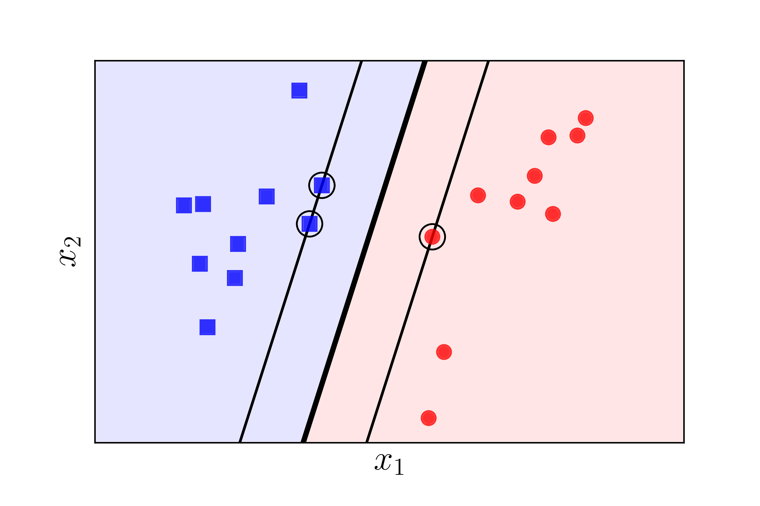
SVM(Support Vector Machine)
SVM là một thuật toán Machine Learning có giám sát,
dùng cho phân loại và hồi quy.
- Ý tưởng:
Tìm siêu phẳng (hyperplane) phân tách các lớp
Sao cho khoảng cách biên (margin) tới các điểm gần nhất là lớn nhất
Các điểm quyết định ranh giới gọi là support vectors

Slide 22
Ưu nhược điểm:
Ưu điểm | Nhược điểm
Độ chính xác cao | Huấn luyện chậm khi dữ liệu lớn
Hoạt động tốt với dữ liệu nhiều chiều | Khó diễn giải mô hình
Ít bị overfitting khi margin lớn | Cần tuning tham số (C, kernel)
Hiệu quả trong phân loại văn bản | Không trả về xác suất trực tiếp
Phù hợp với TF-IDF, BoW | Nhạy cảm với lựa chọn kernel

Slide 23
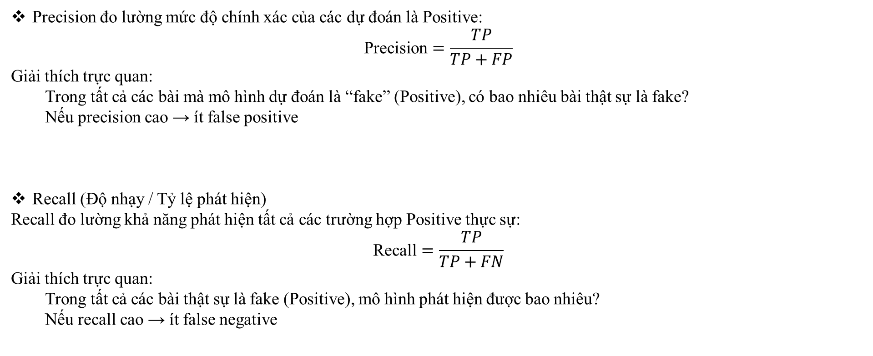
Các chỉ số đánh giá mô hình
Precision đo lường mức độ chính xác của các dự đoán là Positive:
$$\text{Precision}=\frac{TP}{TP+FP}$$
Giải thích trực quan:
  Trong tất cả các bài mà mô hình dự đoán là “fake” (Positive), có bao nhiêu bài thật sự là fake?
  Nếu precision cao → ít false positive
Recall (Độ nhạy / Tỷ lệ phát hiện)
Recall đo lường khả năng phát hiện tất cả các trường hợp Positive thực sự:
$$\text{Recall}=\frac{TP}{TP+FN}$$
Giải thích trực quan:
  Trong tất cả các bài thật sự là fake (Positive), mô hình phát hiện được bao nhiêu?
  Nếu recall cao → ít false negative

Slide 24
Đánh giá mô hình
Model | Accuracy | Precision | Recall | F1-score
Naive Bayes | 88,30% | 82,2% | 94,8% | 88,09%
Logistic Regression | 89,47% | 88,46% | 88,46% | 88,46%
SVM (LinearSVC) | 92,98% | 91,25% | 93,58% | 92,40%

Slide 25
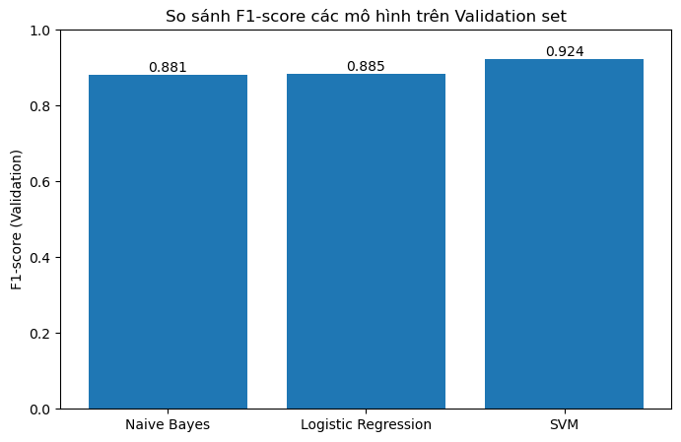
So sánh mô hình

Slide 26
Đánh giá mô hình SVM
Accuracy: 94,4%
F1-score: 94,03%
Class | Precision | Recall | F1-score
0 | 100% | 90% | 95%
1 | 89% | 100% | 94%

Slide 27
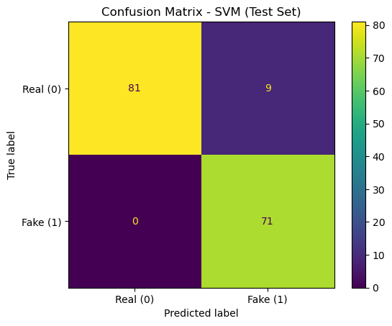
Confusion Matrix

Slide 28
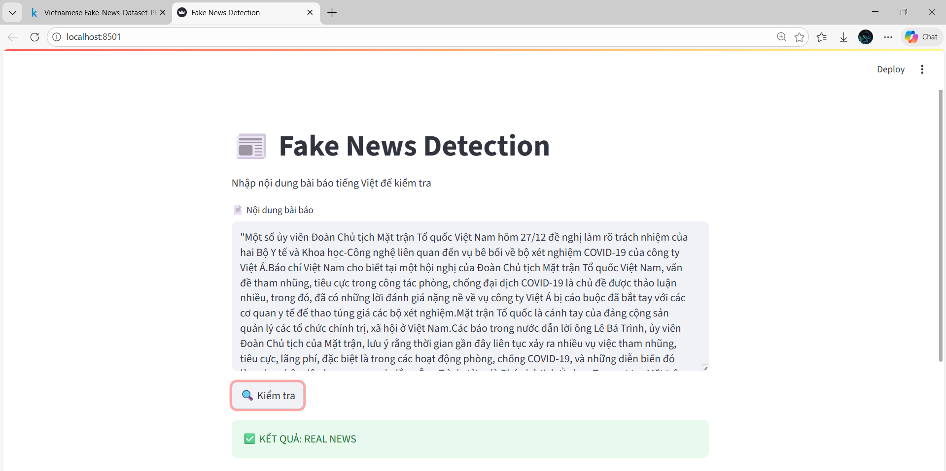
Demo

Slide 29
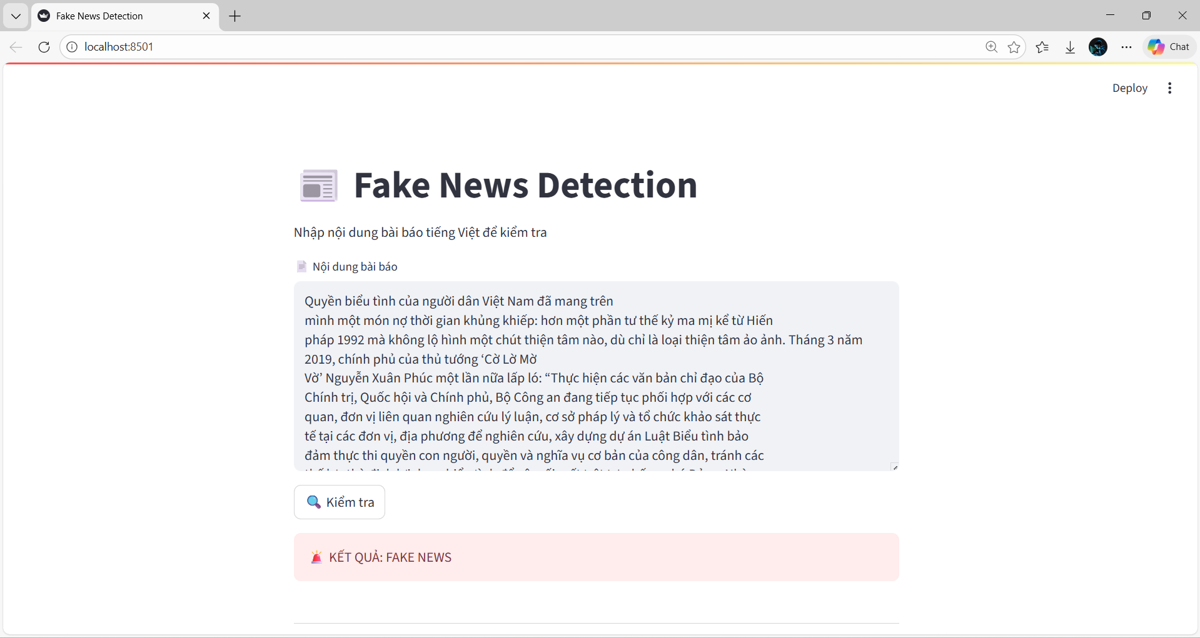
Demo

Slide 30
Thank You

